Slide 1
НОВОГОДНЯЯ ОТКРЫТКА
взаимодействие с родителями
группа общеразвивающей направленности №8

Slide 2
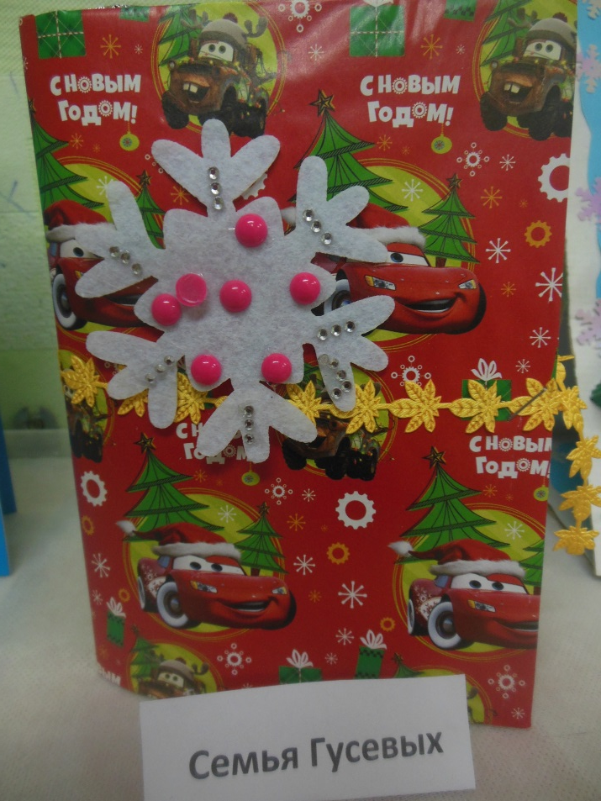
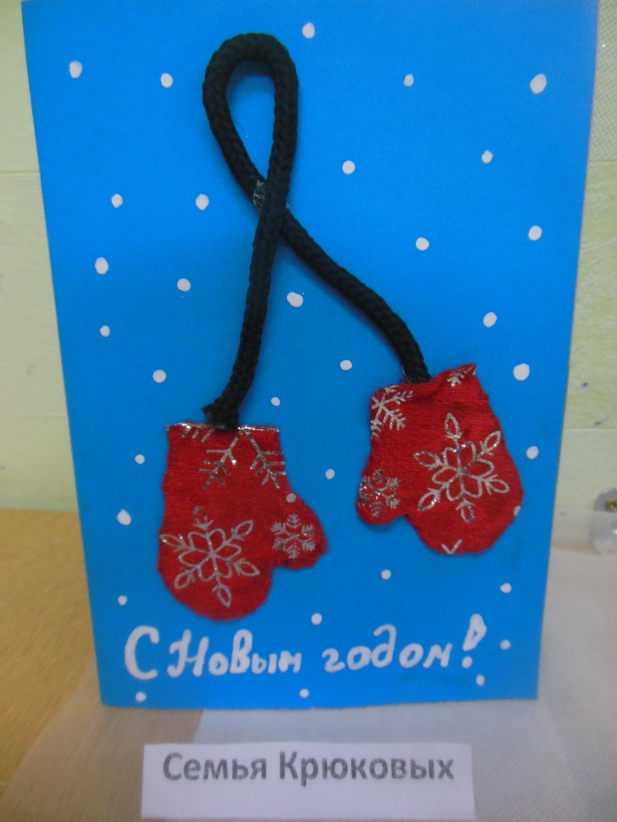
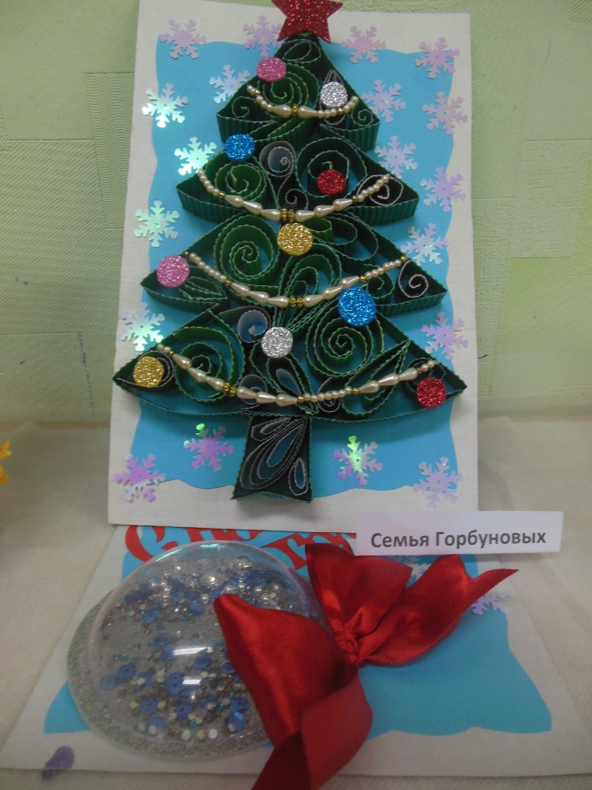
Семья Гусевой Вики
Семья Крюкова Артема
Семья Горбунова Никиты

Slide 3
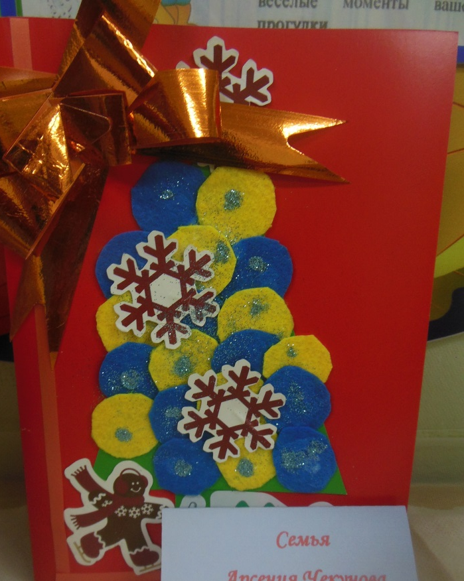
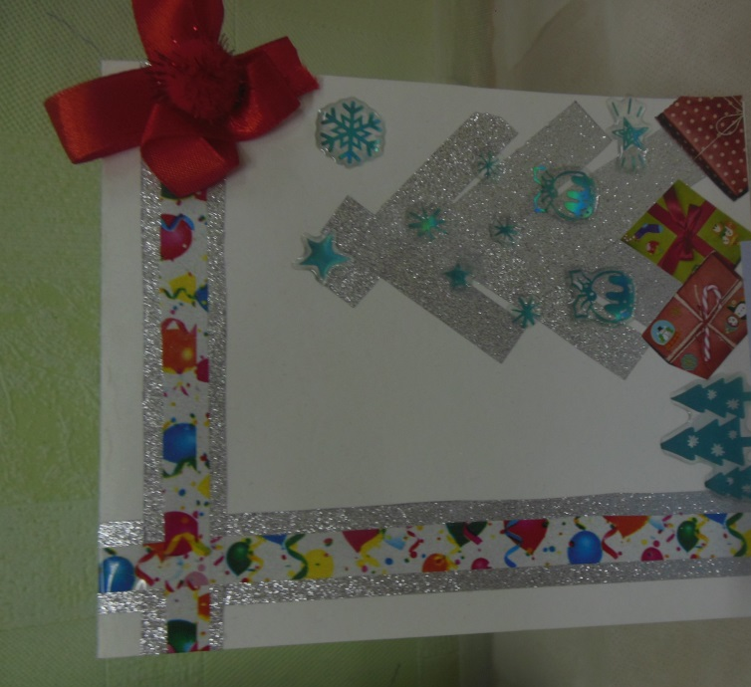
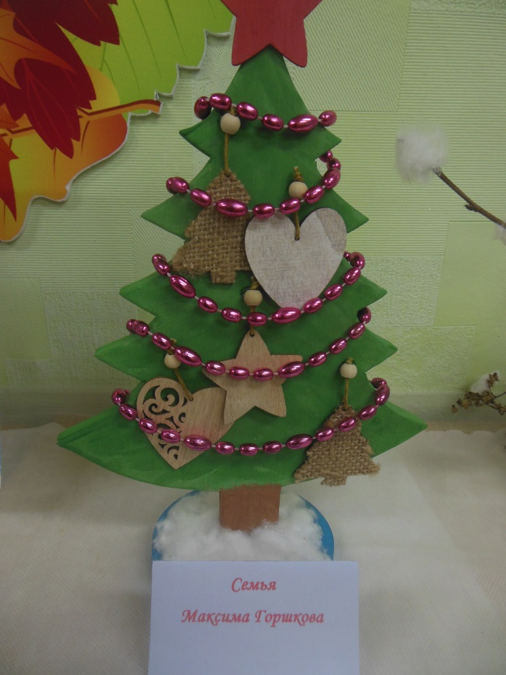
Семья Чекунова Арсения
Семья Радомской Эвелины
Семья Горшкова Максима

Slide 4
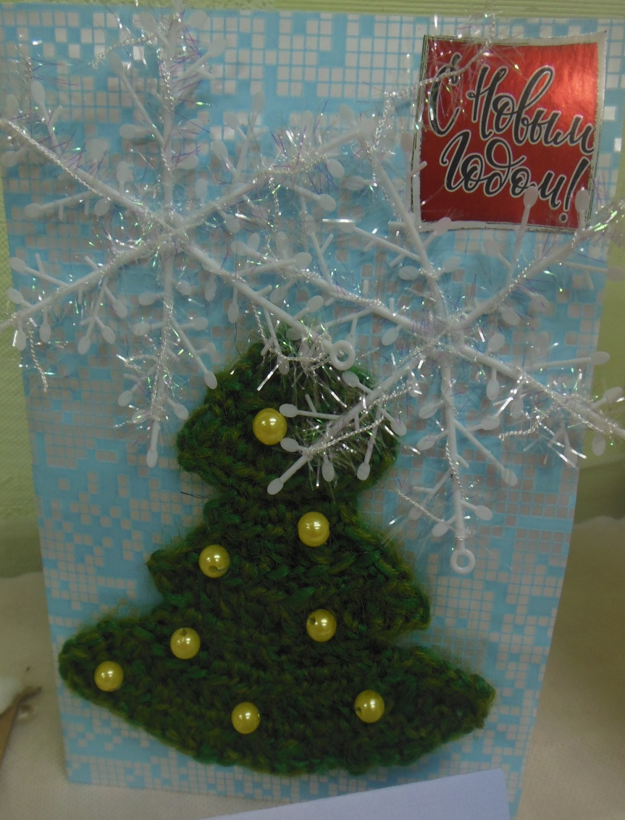
Семья Тюрина Андрея
Семья Узякова Матвея

Slide 5
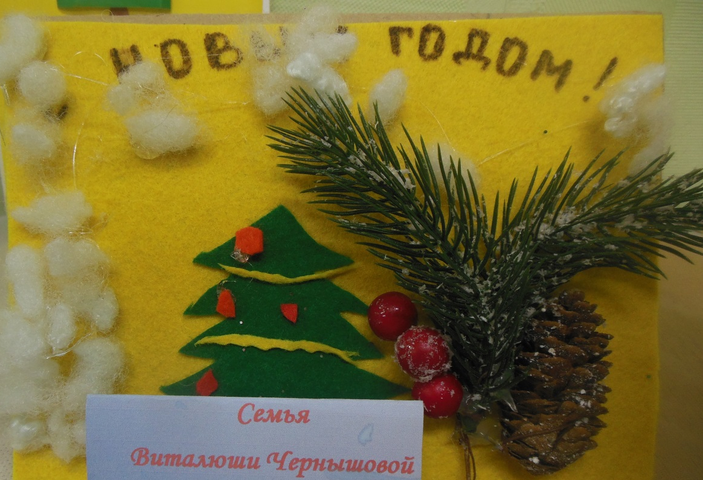
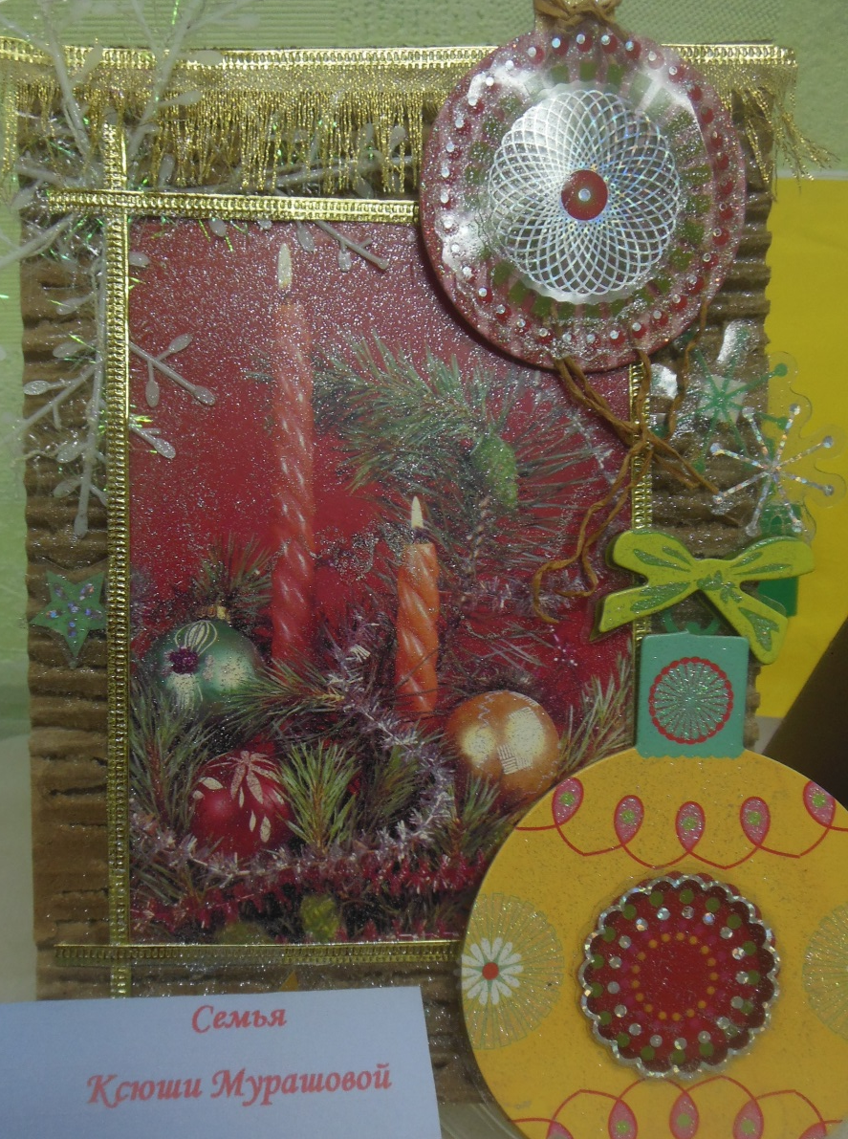
Семья Чернышовой Виталюши
Семья Мурашовой Ксюши

Slide 6
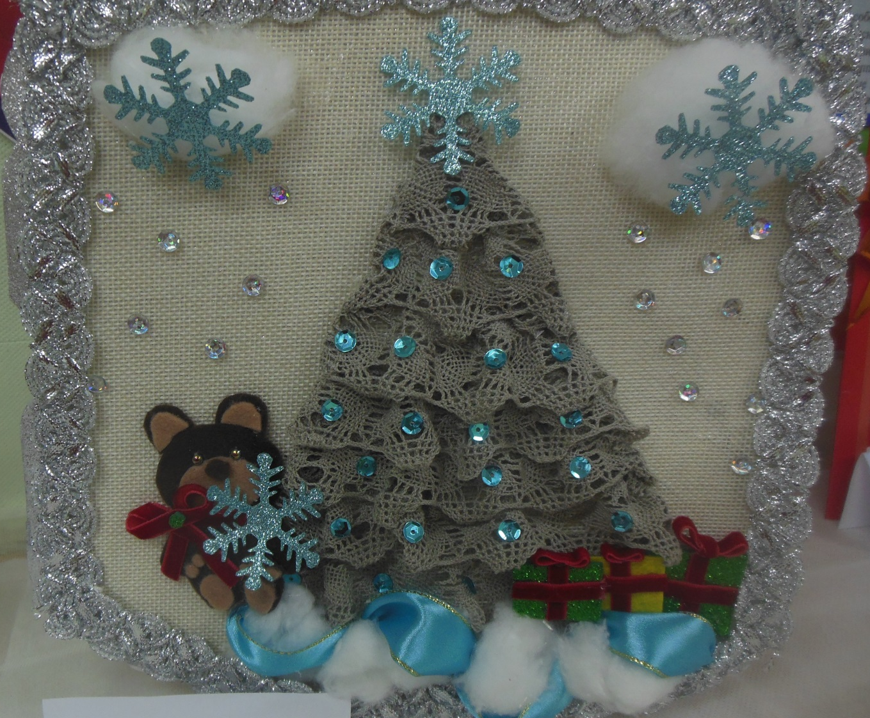
Семья Лащеновой Влады

Slide 7
Семья Ануфриевой Варвары

Slide 8
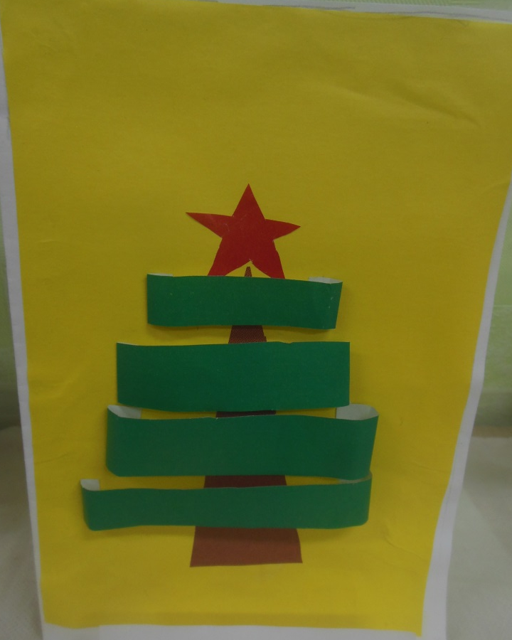
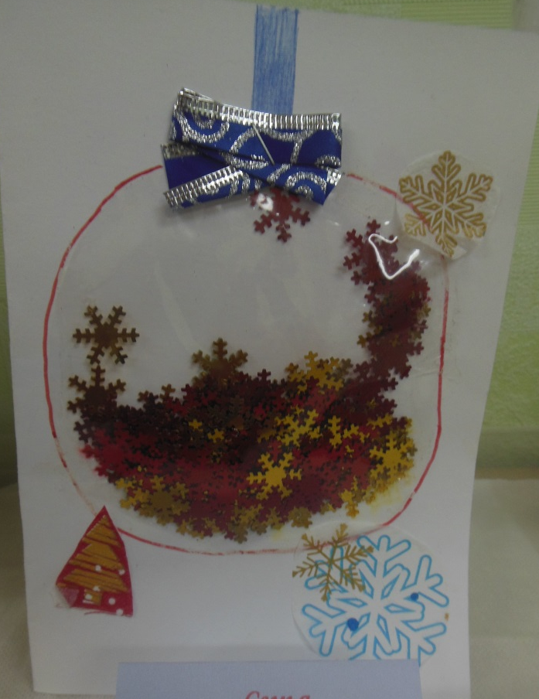
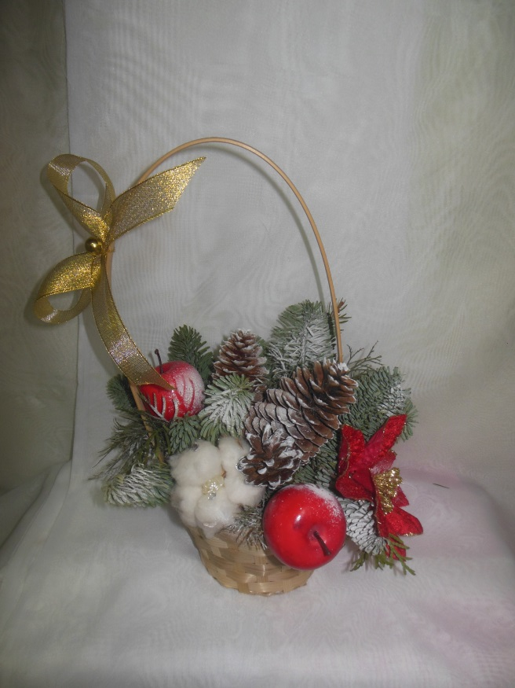
Семья Бердюгиной Алисы
Семья Ермаковой Киры
Семья Зудина Захара

Slide 9
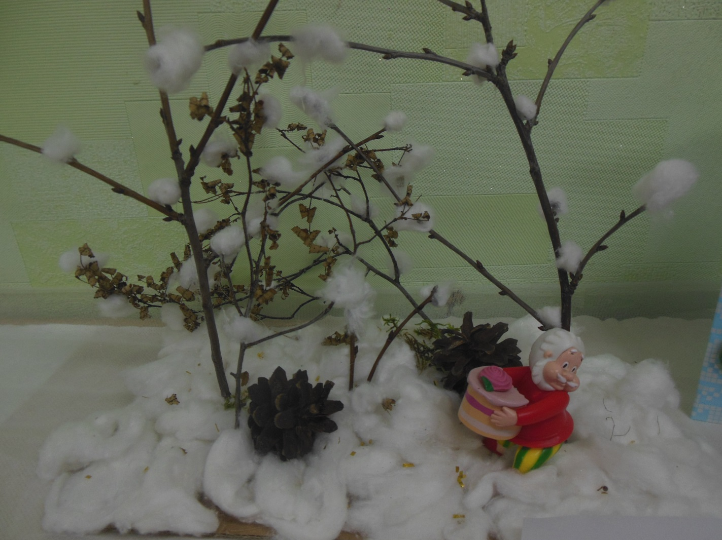
Семья Гребенче Сергея

